Slide 1







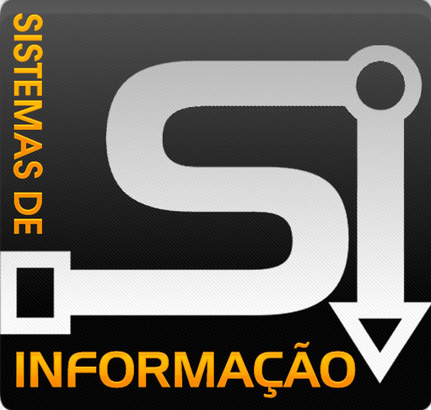
Seminário
de Iniciação
Científica
2018
OBSERVAÇÕES COMPORTAMENTAIS DE MATRIZES OVINAS SOB PASTEJO AAAAAAAAAAAAAAAAAAAAAAAAAAAAAAAAAAAAA
AAAAAAAAAAAAAAA Nogueira¹; BBBBBBBBBBBBBBB Barbosa¹; CCCCCCCCCCCCCCCCCCC Ferreira¹; DDDDDDDDDDDDDDDD Veira¹; EEEEEEEEEEEEE Éder-Silva³
¹Bolsista, Instituto Federal de Educação, Ciência e Tecnologia da Ceará – Campus Crato
³Orientador, Instituto Federal de Educação, Ciência e Tecnologia da Ceará – Campus Crato, erllens@ifce.edu.br
1. INTRODUÇÃO
4. RESULTADOS E DISCUSSÃO
O pôster deve ser elaborado no tamanho 120 cm de altura x 90 cm de largura, em duas ou três colunas, devendo conter, obrigatoriamente: a logomarca do evento, o título do artigo, o nome dos autores seguidos de identificação, introdução, material e métodos, resultados e discussão, conclusão, agradecimentos e referências.
O título deve ser bem destacado, permitindo que o visitante tenha facilidade em identificar o trabalho. Utilize fonte Calibri, tamanho de fonte 72 como mínimo para título, 36 para os cabeçalhos e fonte 30 como mínimo para conteúdo.
O pôster deve ser legível a uma distância de pelo menos 1 m.
2. OBJETIVO
Foi avaliar o desempenho dos reprodutores com mais de um ano de vida da raça White Dorper a pasto utilizando o suplemento XXXXXXXX ofertados YYYYYYYYYYYYY...
3. MATERIAL E MÉTODOS
Figura 1 – Localizando o pensamento científico.
O pôster deverá conter informações referentes ao resumo proposto no momento da submissão a ser apresentado ao SEMIC 2018 para avaliação.
As informações apresentadas no pôster devem ser concisas e claras.
Será obrigatória a presença de um dos autores no horário de apresentação do pôster para receber a certificação do SEMIC 2018.
Pode inserir imagens na metodologia e/ou nos resultados.
Esquemas para apresentar a metodologia podem ser utilizados.
As figuras são peças-chave em um pôster e devem ter um grande destaque. São elas que, em um primeiro momento, fisgarão os visitantes. Em um segundo momento, são as figuras que vão ajudar a dar sustentação aos seus argumentos, de maneira muito mais eficaz do que os textos, quando bem combinadas com os diagramas e esquemas. Nunca deixe de citar as fontes das figuras que pegar emprestadas.
5. CONCLUSÃO
1. Acima de tudo, um bom pôster deve ter pouco texto. É preferível usar frases diretas e curtas, organizadas em tópicos, ao invés de orações longas e estruturas complexas.
2. Deve-se concluir somente o que foi comprovado.
3. As conclusões de qualquer trabalho científico devem responder aos objetivos propostos do mesmo, em tópicos.
6. AGRADECIMENTOS
Pode ser inserido logo de grupo de pesquisa envolvido na pesquisa, nome de empresa ou instituição parceira, pesquisador que auxiliou na condução das atividades.
Agradecemos o apoio financeiro disponibilizado pelo XXXX para o desenvolvimento da pesquisa.
7. REFERÊNCIAS
Listar as referências citadas no texto de acordo com as normas da ABNT NBR 6023. Sugere-se a utilização de, no máximo, 3 referências no pôster.
ASSOCIAÇÃO BRASILEIRA DE NORMAS TÉCNICAS. NBR 15437 : Informação e documentação: Pôsteres técnicos e científicos: apresentação. Rio de Janeiro, 2006.
Apoio:
Figura 1 – Localizando o pensamento científico.
ESPAÇO DESTINADO À INSERÇÃO DO LOGOTIPO DE SUA INSTITUIÇÃO
(NÃO OBRIGATÓRIO)

